Slide 1
Velkomen til kurskveldar for støtte- og fritidskontaktar !
Tema:
1.Teieplikt
2. Aktivitetar – kva gjer vi saman
3. Tema etter dykkar ønske

Slide 2
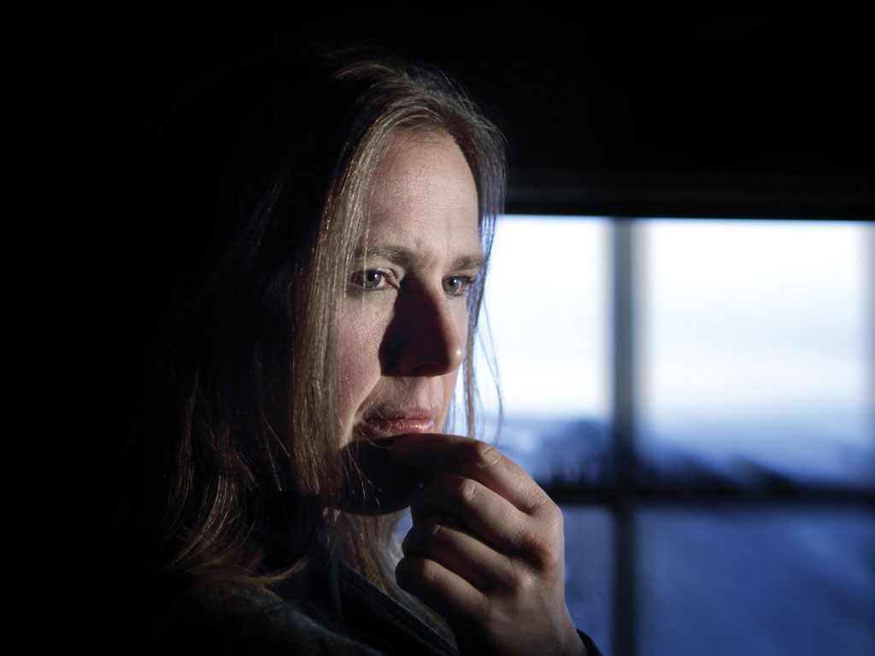
Kveldens tema:
Teieplikt

Slide 3
Hjelpsomhet dens tema: Taushetsplikt
Om jeg vil lykkes i å føre et menneske mot et bestemt mål må jeg først finne det, og der er å begynne akkurat der.
Den som ikke kan det lurer seg selv når han tror han hjelper andre.
For å hjelpe noen må jeg imidlertid forstå mer enn hva han gjør med først og fremst forstå det han forstår.
Om jeg ikke gjør det så hjelper det ikke at jeg kan og vet mer.
Vil jeg allikevel vise hvor mye jeg kan så er det fordi jeg er forfengelig og hovmodig og egentlig vil bli beundret av den andre istedenfor å hjelpe han.
All ekte hjelpsomhet begynner med ydmykhet for den jeg vil hjelpe og dermed må jeg forstå at det å hjelpe ikke er å herske, men å ville tjene.
Kan jeg ikke dette, så kan jeg heller ikke hjelpe noen……
T

Slide 4
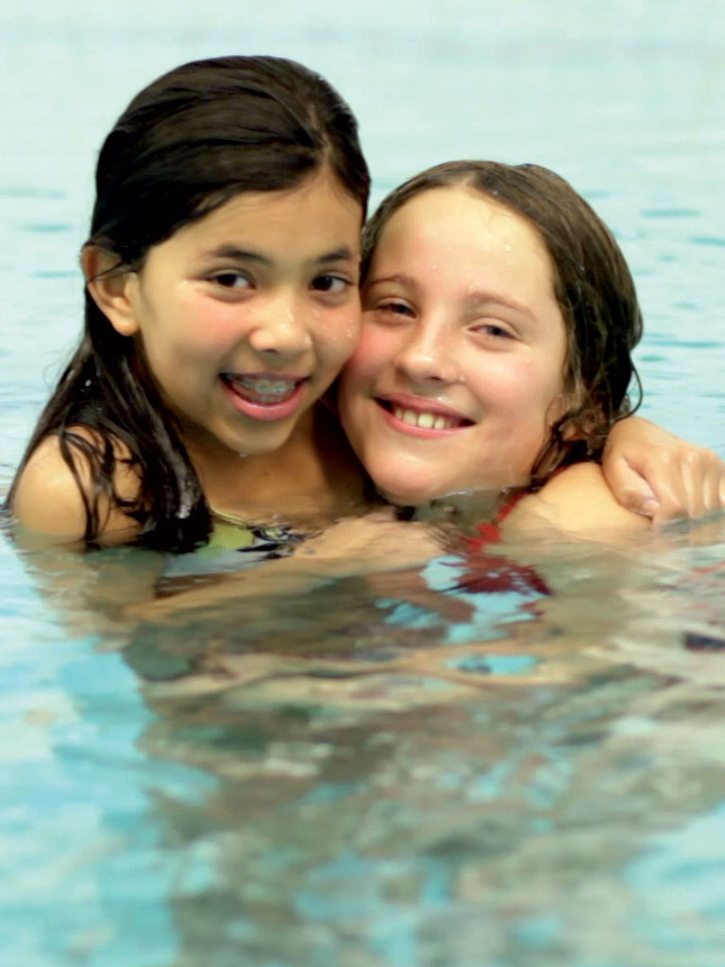
Teieplikt
VÅG Å VÆRE av Hans Olav Mørk Våg å være ærlig våg å være fri våg å føle det du gjør si det du vil si. Kanskje de som holder munn er reddere enn deg? Der hvor alt er gått i lås må noen åpne vei. Våg å være sårbar ingen er av stein. Våg å vise hvor du står, stå på egne bein. Sterk er den som ser seg om og velger veien selv. Kanskje de som gjør deg vondt er svakest likevel? Våg å være nykter Våg å leve nå. Syng, om det er det du vil - gråt litt om du må. Tiden er for kort til flukt, bruk den mens du kan. Noen trenger alt du er og at du er sann

Slide 5
Teieplikt
Lovverket
Kva seier lova?
Kva opplysninger er underlagt teieplikta?
Formål med teieplikta:
Personvern
Tillitsforhold
Maktforhold

Slide 6
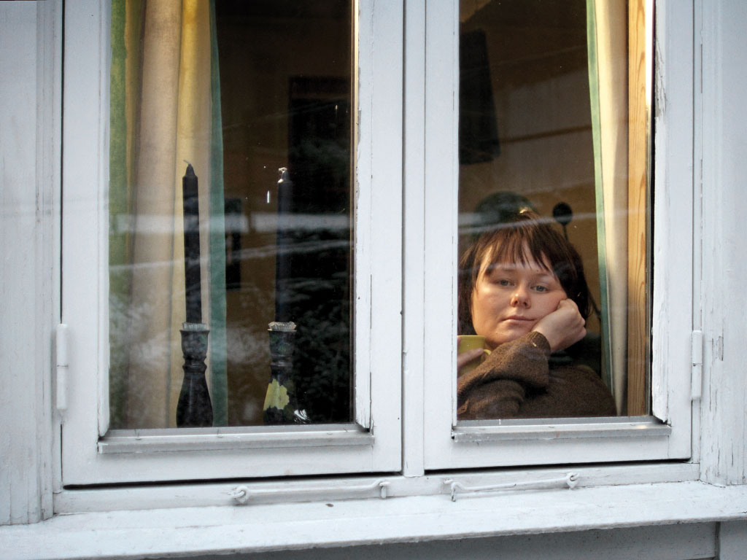
Respekten for våre brukarar..
Kven er eg når eg er i oppdrag?
Hvordan skal eg oppføre meg slik at bruker opplever seg sett, høyrt
og bekrefta som menneske?
Kvar gjer eg for å sikre at brukaren sine behov, ønske og draumar blir oppfylt?

Slide 7

Teieplikt
Unntak frå reglar om teieplikt
Opplysningsplikt/opplysningsrett
Informert samtykke

Slide 8
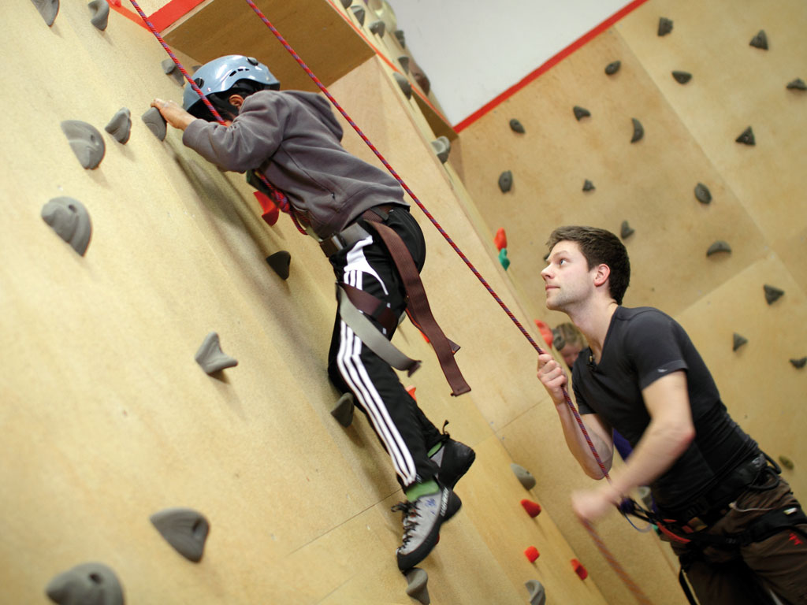
Teieplikt
Gruppearbeid og diskusjonar
Refleksjonar og spørsmål

Slide 9
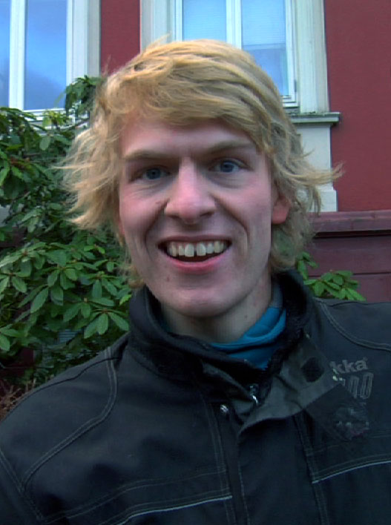
Neste temakveld:
Aktivitetar – kva gjer vi saman?
Førebuing : Les kapittel 4 i heftet

Slide 10
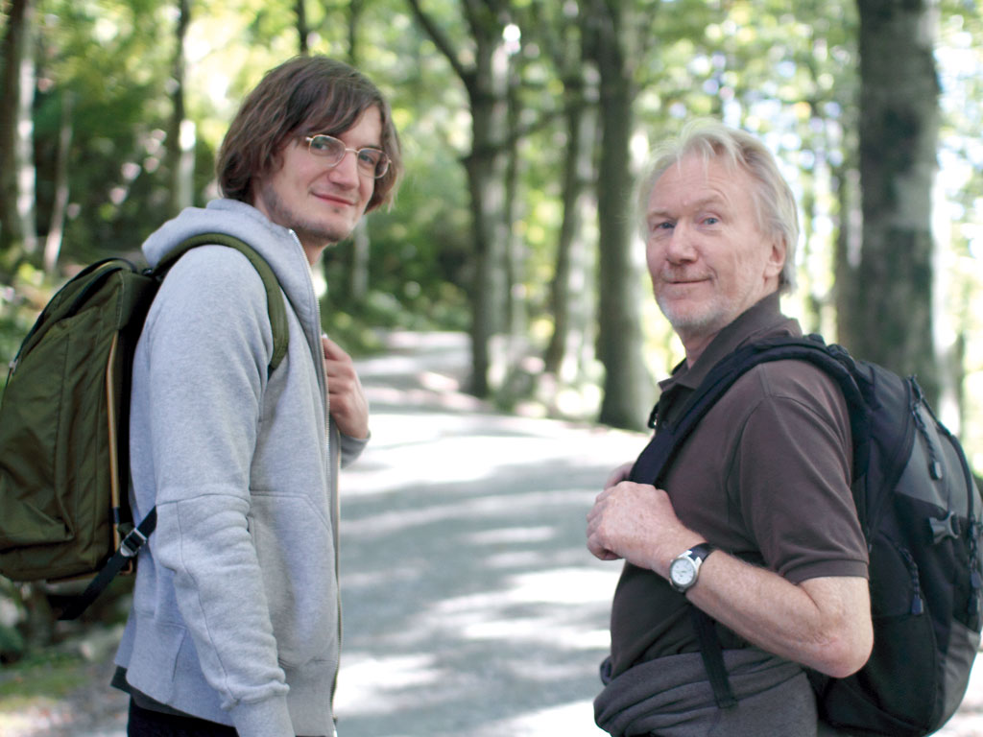
Kontaktpersonar i kommunen:
Namn:
Telefon:
E-post

Slide 11
Hjelpsomhet dens tema: Taushetsplikt
Om jeg vil lykkes i å føre et menneske mot et bestemt mål må jeg først finne det, og der er å begynne akkurat der.
Den som ikke kan det lurer seg selv når han tror han hjelper andre.
For å hjelpe noen må jeg imidlertid forstå mer enn hva han gjør med først og fremst forstå det han forstår.
Om jeg ikke gjør det så hjelper det ikke at jeg kan og vet mer.
Vil jeg allikevel vise hvor mye jeg kan så er det fordi jeg er forfengelig og hovmodig og egentlig vil bli beundret av den andre istedenfor å hjelpe han.
All ekte hjelpsomhet begynner med ydmykhet for den jeg vil hjelpe og dermed må jeg forstå at det å hjelpe ikke er å herske, men å ville tjene.
Kan jeg ikke dette, så kan jeg heller ikke hjelpe noen……
T

Slide 12
Takk for i kveld
Hugs evalueringskjema
Fyll ut ønske om tema for temakveld 3

